Slide 1
Министерство образования Республики Мордовия
Портфолио
Ладановой Ларисы Анатольевны, учителя МБОУ «Инсарская СОШ №1»
Дата рождения: 01.04.1975
Профессиональное образование: учитель математики и информатики, МГПИ имени М.ЕЕвсевьева, диплом № 0556738 серия АВС, дата выдачи 26.06.1997г.
Стаж педагогической работы (по специальности): 16
Общий трудовой стаж: 16
Наличие квалификационной категории: вторая
Дата последней аттестации: 26 февраля 2010 г.

Slide 2
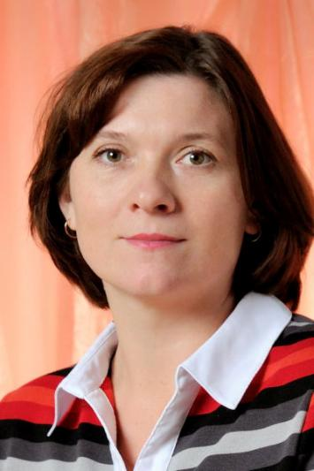
Ладанова Лариса Анатольевна
Учитель математики МБОУ «Инсарская СОШ №1»;
Вторая квалификационная категория

Slide 3
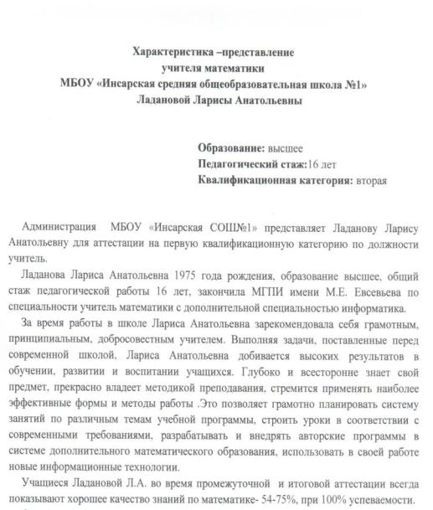
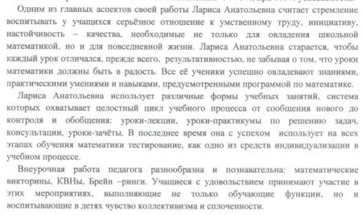
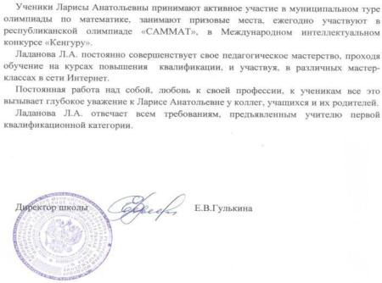
Представление на учителя

Slide 4
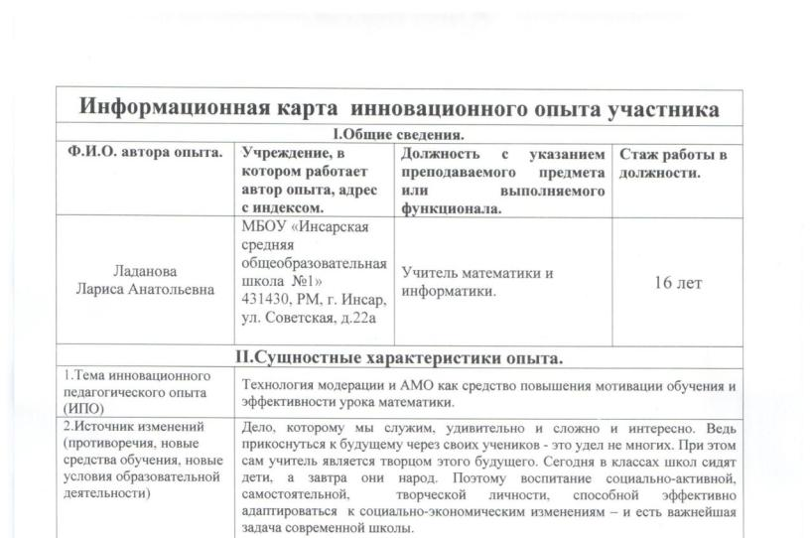
Представление собственного инновационного
педагогического опыта

Slide 5
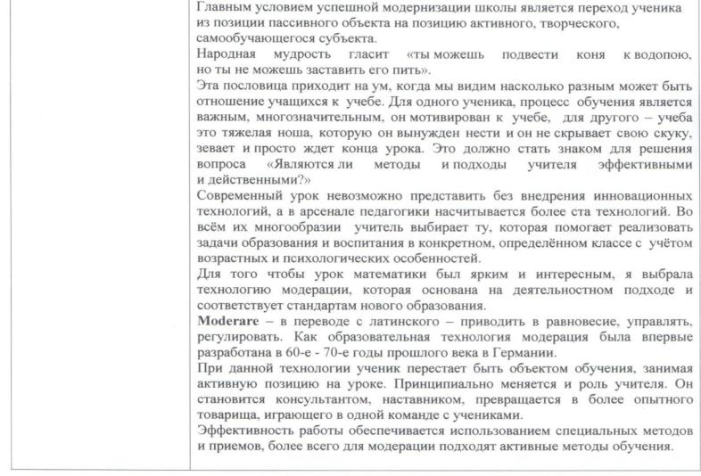
1. Представление собственного инновационного педагогического опыта

Slide 6
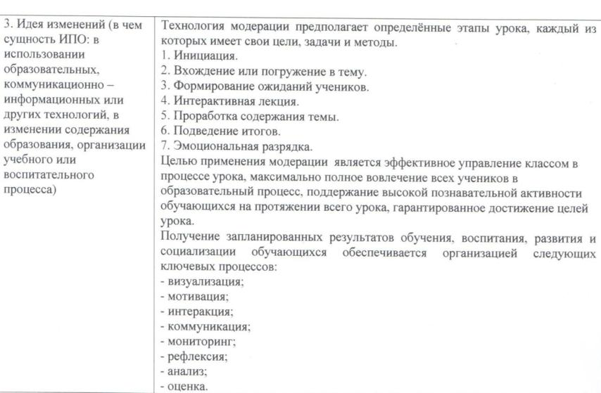
1. Представление собственного инновационного педагогического опыта

Slide 7
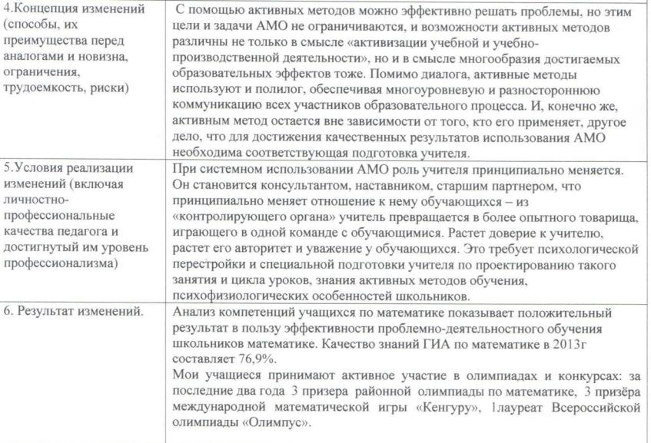
1. Представление собственного инновационного педагогического опыта

Slide 8
2. Внутренний мониторинг
Среднее качество знаний за два года по результатам внутреннего мониторинга составляет:
по алгебре – 45,5%

Slide 9
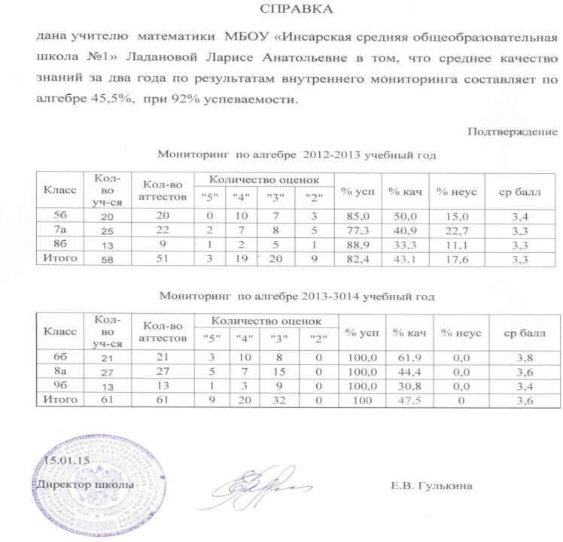

Slide 10
3. Результаты освоения образовательных программ
Результаты освоения образовательных программ за два года :
качество знаний по алгебре – 47,9%
уровень обученности 100%
качество знаний по геометрии – 42,3%
уровень обученности 100% .

Slide 11
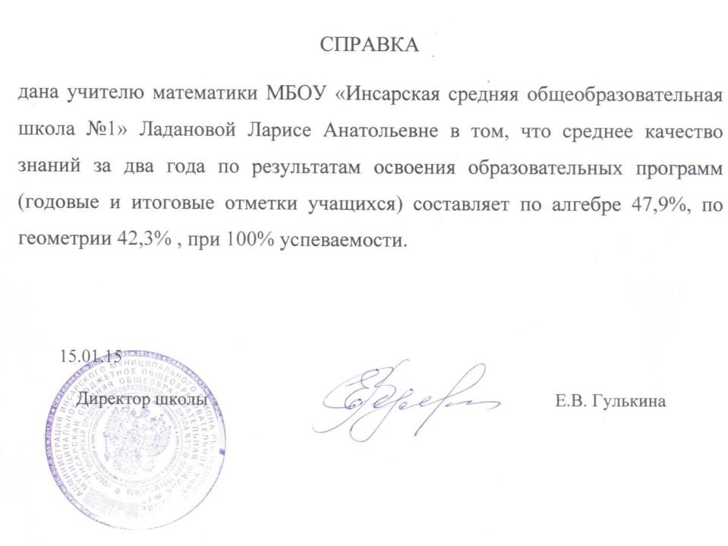

Slide 12
4. Реализация программ углубленного изучения предмета,
профильного обучения
Профильного и углубленного изучения предмета нет.

Slide 13
5. Участие в проектно-исследовательской или опытно-экспериментальной деятельности
Нет

Slide 14
6. Качество знаний обучающихся по результатам итоговой аттестации в форме ЕГЭ
Нет

Slide 15
7. Качество знаний обучающихся по результатам итоговой аттестации в форме ГИА
76,9% качество знаний по математике
3,9 – средний балл

Slide 16
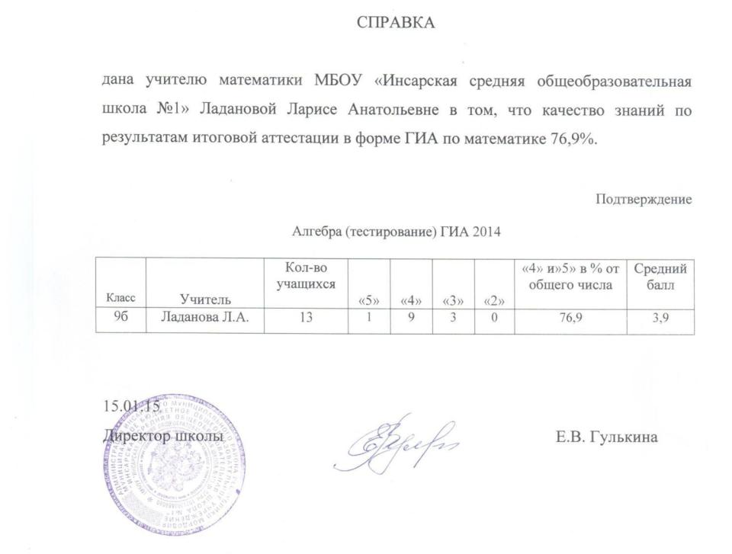

Slide 17
8. Качество знаний обучающихся по итогам внешнего мониторинга
Качество знаний учащихся в % по итогам оценочных процедур (внешнего мониторинга в период аккредитации школы 17.12.13) составило 15,4%, уровень обученности – 53,8%
9б: качество 15,4% (обученность 53,8%)

Slide 18
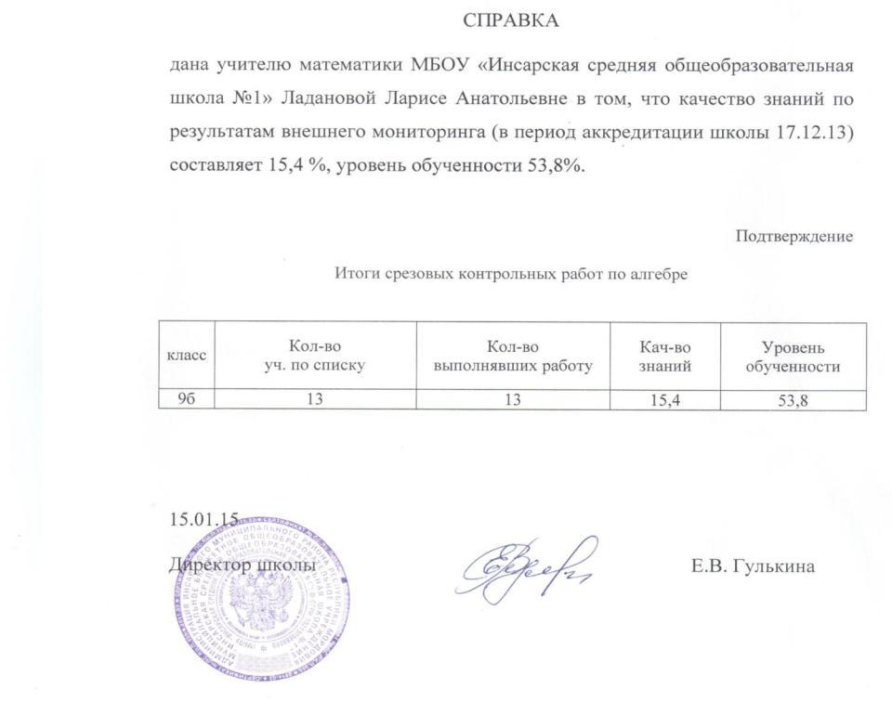

Slide 19
9. Результаты участия обучающихся во
Всероссийской предметной олимпиаде
Муниципальный уровень:
Участие - 5
Победы и призовые места - 3
Республиканский уровень:
Участие - 0
Российский уровень:
Участие - 0

Slide 20
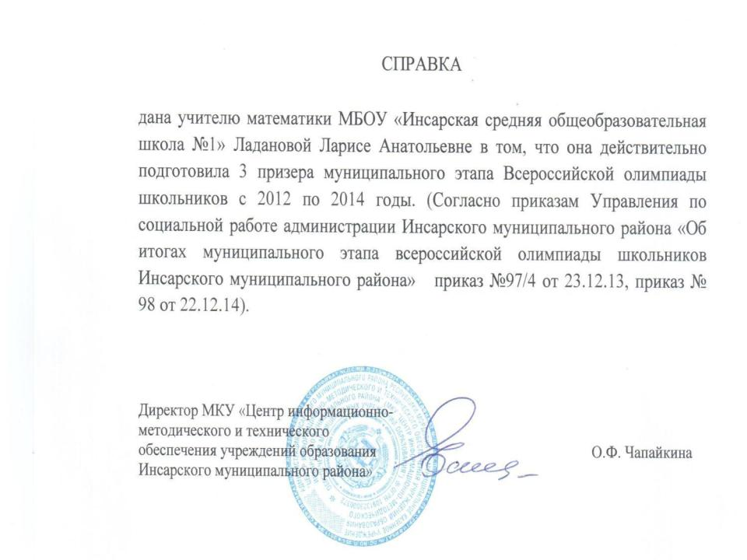

Slide 21
10. Позитивные результаты внеурочной деятельности обучающихся по учебным предметам
Муниципальный уровень:
Участие - 5
Победы и призовые места - 5
Республиканский уровень:
Участие -11
Победы и призовые места-1
Российский уровень:
Участие- 18
Победы и призовые места - 1

Slide 22
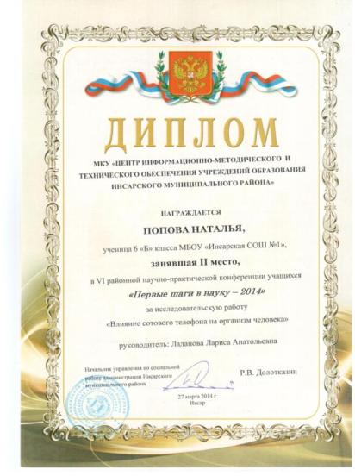
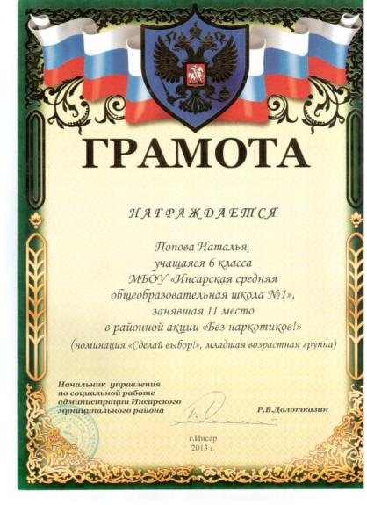

Slide 23
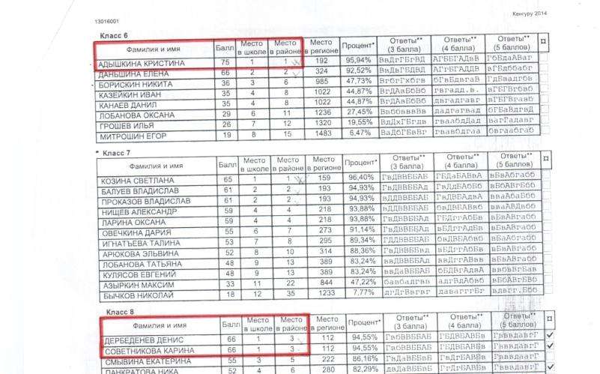

Slide 24
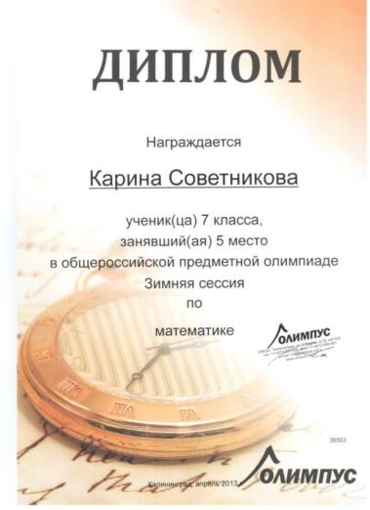
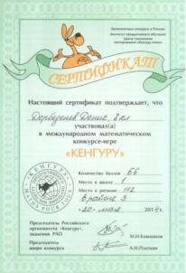
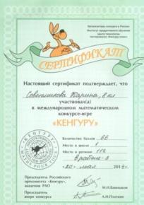
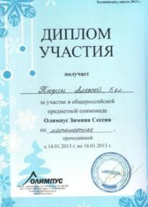
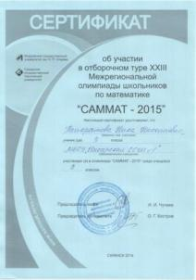
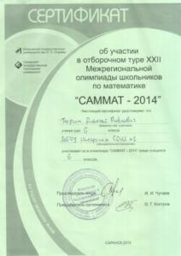
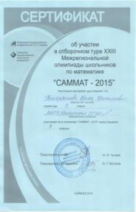
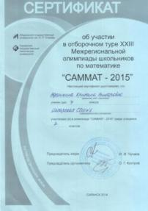
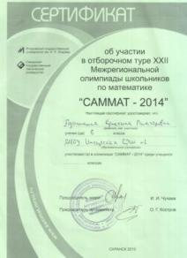

Slide 25
Вечер математики «Долой скуку!»
11. Наличие публикаций,
включая интернет-публикации
http://www.insarschool1.edurm.ru/index.php?option=com_content&view=article&id=84:2011-08-06-12-33-18&catid=5:2011-08-05-07-11-37&Itemid=4

Slide 26
12. Наличие авторских программ , методических пособий
Программы элективных курсов:
«Построение графиков функций и уравнений»,8класс
«Процентные расчёты на каждый день», 7 класс
«Решение задач повышенной сложности. Подготовка к ГИА» ,
9 класс
4. «Решение нестандартных и олимпиадных задач по математике», 9 класс
Подтверждение: учебный план школы за аттестационный период

Slide 27
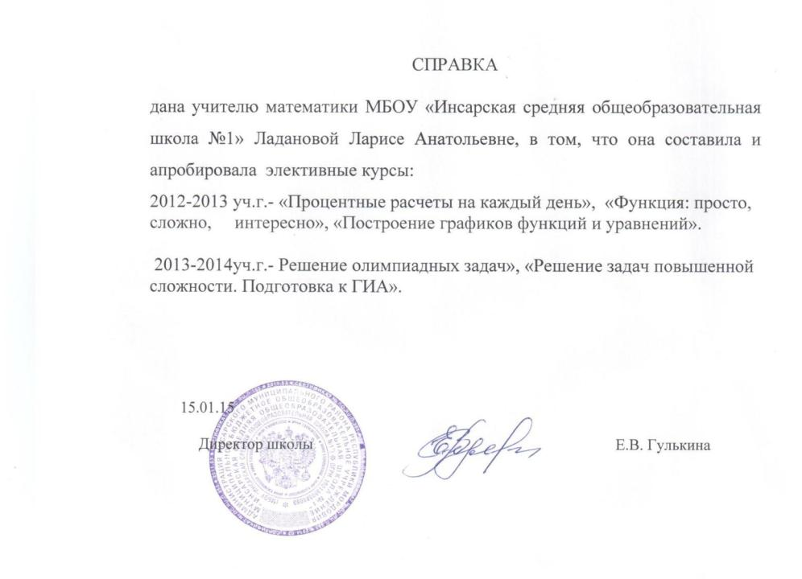

Slide 28
13. Выступления на научно-практических конференциях, семинарах, проведение открытых уроков, мастер-классов, мероприятий
Муниципальный уровень: 1
Республиканский уровень: нет
Российский уровень: нет

Slide 29
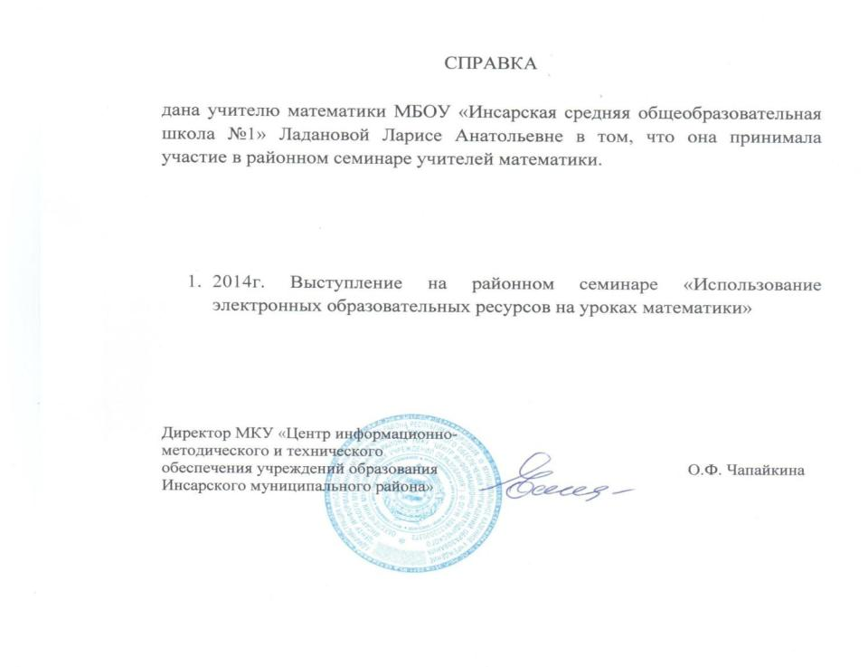

Slide 30
14. Общественная активность
нет

Slide 31
15. Профессиональные конкурсы
Нет

Slide 32
16. Награды и поощрения
Всероссийский уровень:
Благодарственное письмо Российского оргкомитета конкурса «Кенгуру» за помощь в организации данного конкурса, 20 марта 2014 г.
Диплом за организацию сверхпрограммной общероссийской предметной олимпиады Олимпус Зимняя сессия, 2013г.
Диплом за организацию сверхпрограммного конкурса Альбус, объявленного Институтом Развития Школьного Образования,2012г.

Slide 33
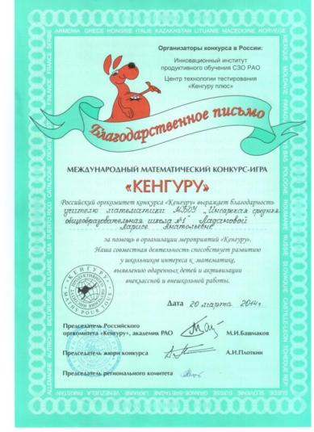
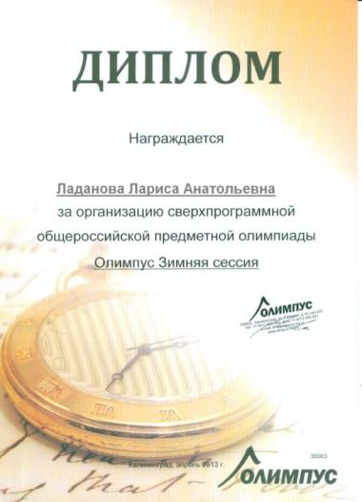
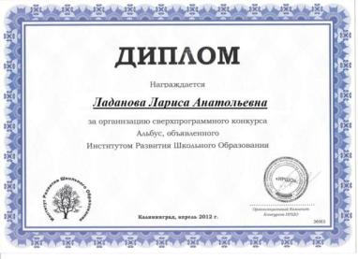

Slide 34
17. Рейтинг среди обучающихся, родителей, педагогического сообщества
Для аттестующихся на высшую категорию!

Slide 35
18. Повышение квалификации
«Создание дистанционных модулей для обучения школьников в виртуальной среде дистанционного обучения « Moodle » в объеме 108 часов с 16 октября по 26 ноября 2013 г., г. Саранск, ГБОУ ДПО (ПК) МРИО, регистрационный номер 3308
«Федеральные государственные образовательные стандарты основного общего образования: содержание и технологии » в объеме 114 часов с 05 ноября по 13 ноября 2013 г., г. Саранск, ГБОУ ДПО (ПК) МРИО, регистрационный номер 2679

Slide 36
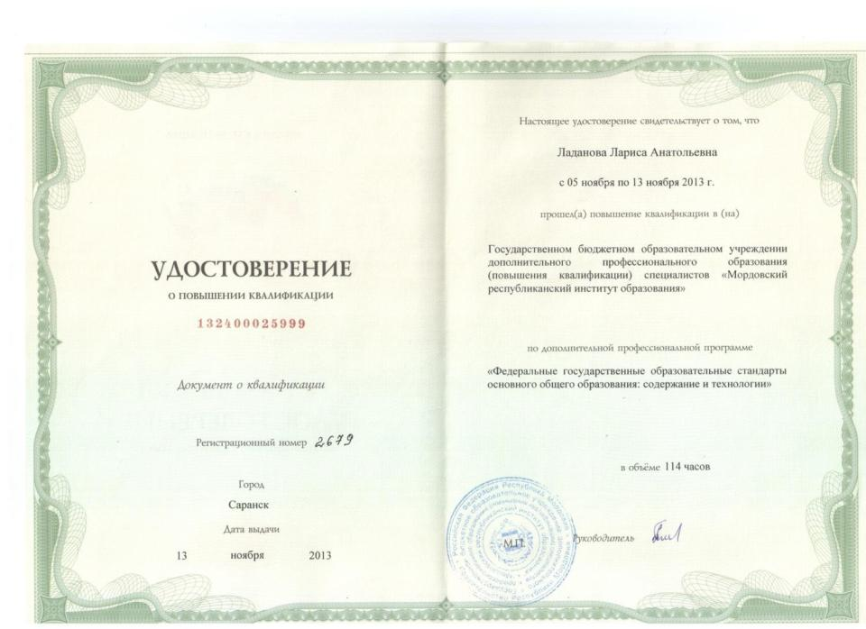

Slide 37
